Slide 1
ユニバーサルデザインを考える Universal Design

Slide 2
今日の授業のめあて
１）ユニバーサルデザインについて知る
２）デフスペースについて知る
３）これから必要となるユニバーサルデザイン及び
デフスペースについて，考える

Slide 3
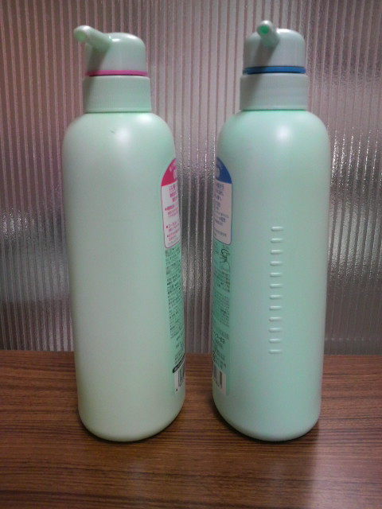
ＵＤクイズ（例）
シャンプーはどっち？？

Slide 4
ユニバーサルデザインとは
Universal Design
「ユニバーサル＝万人の／普遍的な」という言葉が示すように
ユニバーサルデザイン⇒「全ての人のためのデザイン」
・年齢や性別の差異
・人種，国籍，文化，言語の違い
・能力，身体的特徴，障害を問わず

Slide 5
バリアフリーとは
Barrier Free
高齢者や障害者が，社会生活に参加する上で生活の支障となる物理的な障害，精神的な障壁を取り除くための施策，もしくは具体的に取り除いた事物及び状態
建物の段差を取り除くことなど
⇒バリアフリー
設備やシステムが広く対応可能であること
⇒アクセシビリティ

Slide 6
BFとUDの違い
バリアフリー（BF）とは
⇒ある物を壊して，作り直すこと
ユニバーサルデザイン（UD）とは
⇒最初から必要な機能を備えた物を作ること
誰にでも伝えやすい，伝わる方法は何かを考える
国際ユニバーサルデザイン協議会（ＩＡＵＤ）による定義

Slide 7
ＵＤの７原則 （1980年代にアメリカのロナルド・メイス博士が提唱）
 | さまざまな心や体をもつ私たち一人ひとりにとって、 誰もができる限り使えるように配慮されていますか。
 | 自分に合った使い方やペースで使えますか。 暗い、騒がしいなどさまざまな環境での使用が考慮されていますか。
 | 複雑すぎず、意味や使い方がすぐ分かるように考えられていますか。
 | 複数の伝達手段がありますか。 伝えるべき情報は分かりやすく整理されていますか。
 | 危険に気が付くようになっていますか。 誤った使い方をしても事故を防ぎ、再び元の状態に戻れるよう 工夫されていますか。
 | さまざまな体格の人が、楽な姿勢かつ楽な力で 使うことができますか。
 | さまざまな体格の人が、楽に使える大きさや広さに 配慮されていますか。
JALユニバーサルデザインへの取り組みより引用
https://www.jal.com/ja/ud/index.html

Slide 8
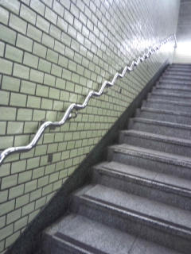
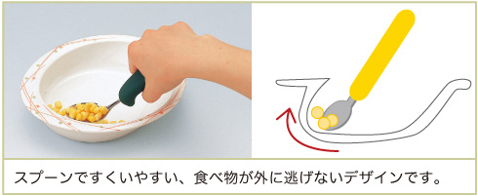
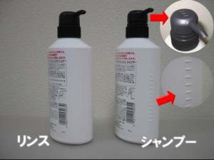
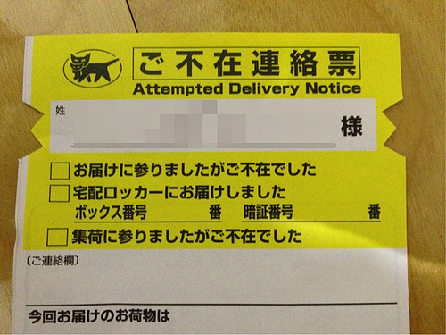
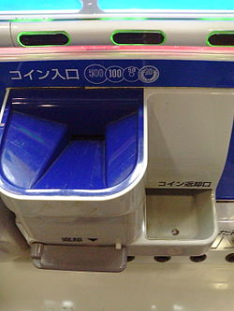
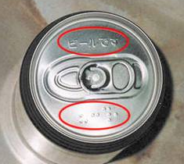
身の回りにあるＵＤ

Slide 9
羽田空港におけるＵＤ（国際線旅客ターミナルの事例）
わかりやすいゾーニングと旅客導線計画
＜施設・設備の面＞
直進性が高く，階層移動が少ない
床の配色
エレベーターの誘導サイン
案内ボードの工夫
照明はＬＥＤを選択
筑波技術大学 佐藤正幸先生（2015）の講義資料より引用

Slide 10
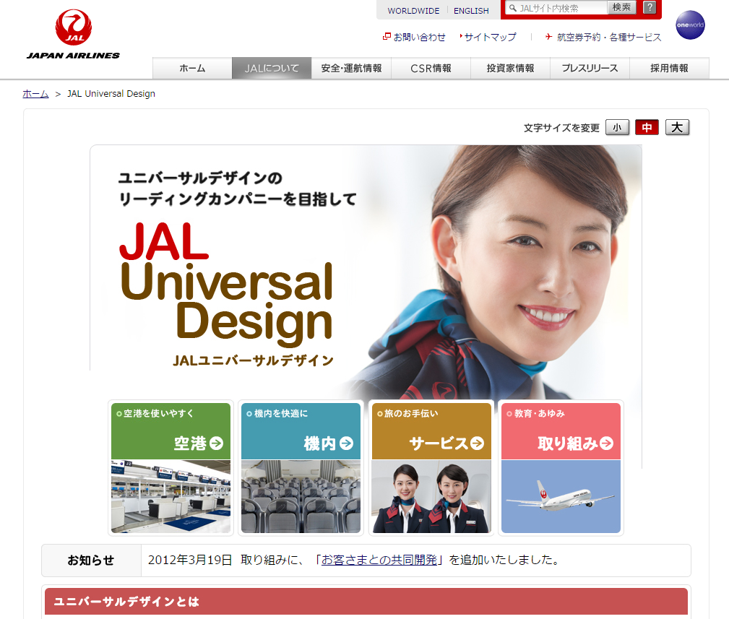
ＪＡＬの取組
JALユニバーサルデザインへの取り組みより引用
https://www.jal.com/ja/ud/index.html

Slide 11
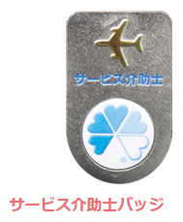
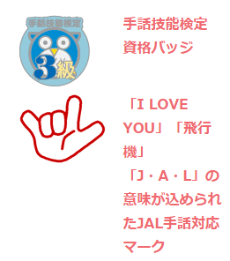
羽田空港におけるＵＤ（国際線旅客ターミナルの事例）
コンシェルジュ等のスタッフ対応の充実
＜人的対応の充実＞
案内カウンターにサービス介助士の配置
介助サービスの充実
手話通訳サービスの運用
筑波技術大学 佐藤正幸先生（2015）の講義資料より引用

Slide 12
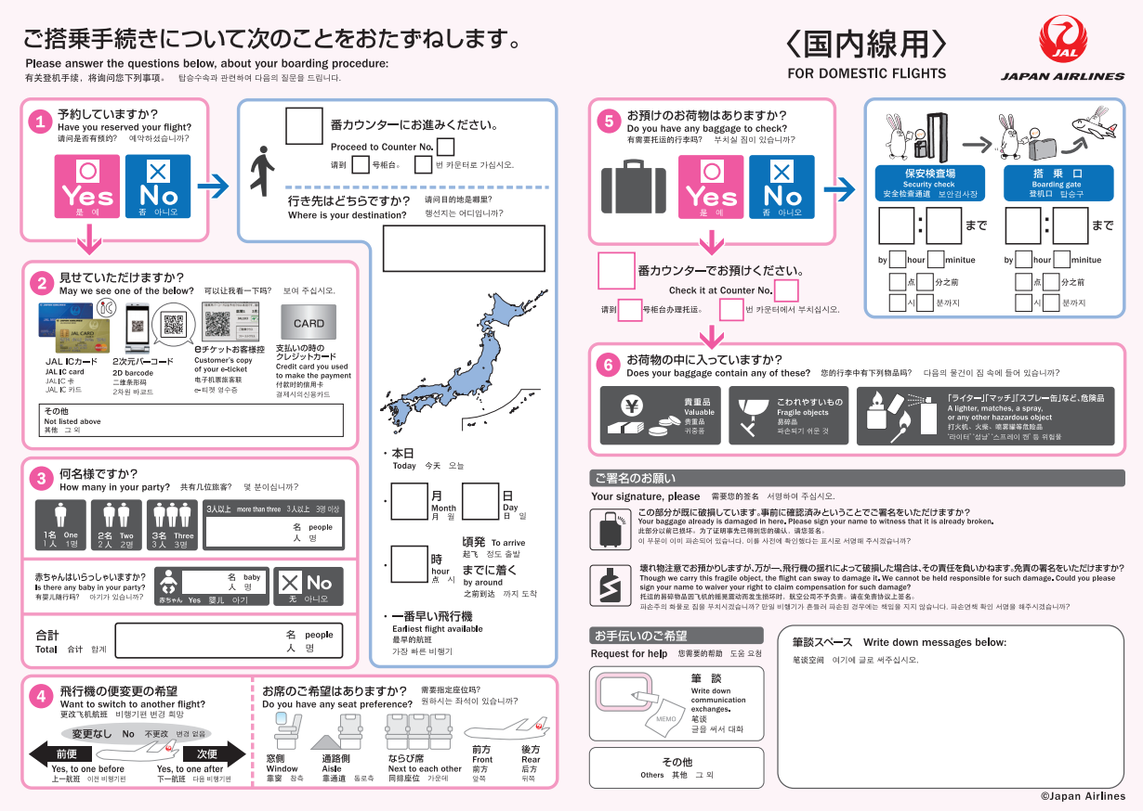
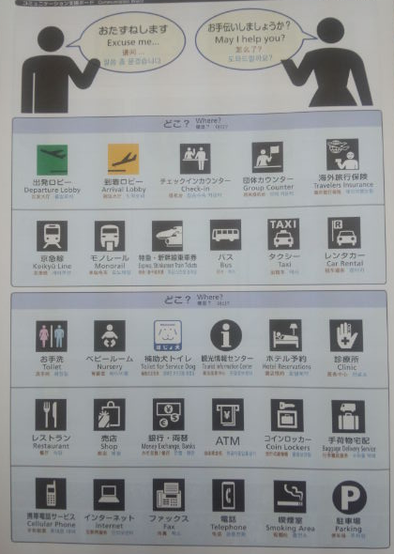
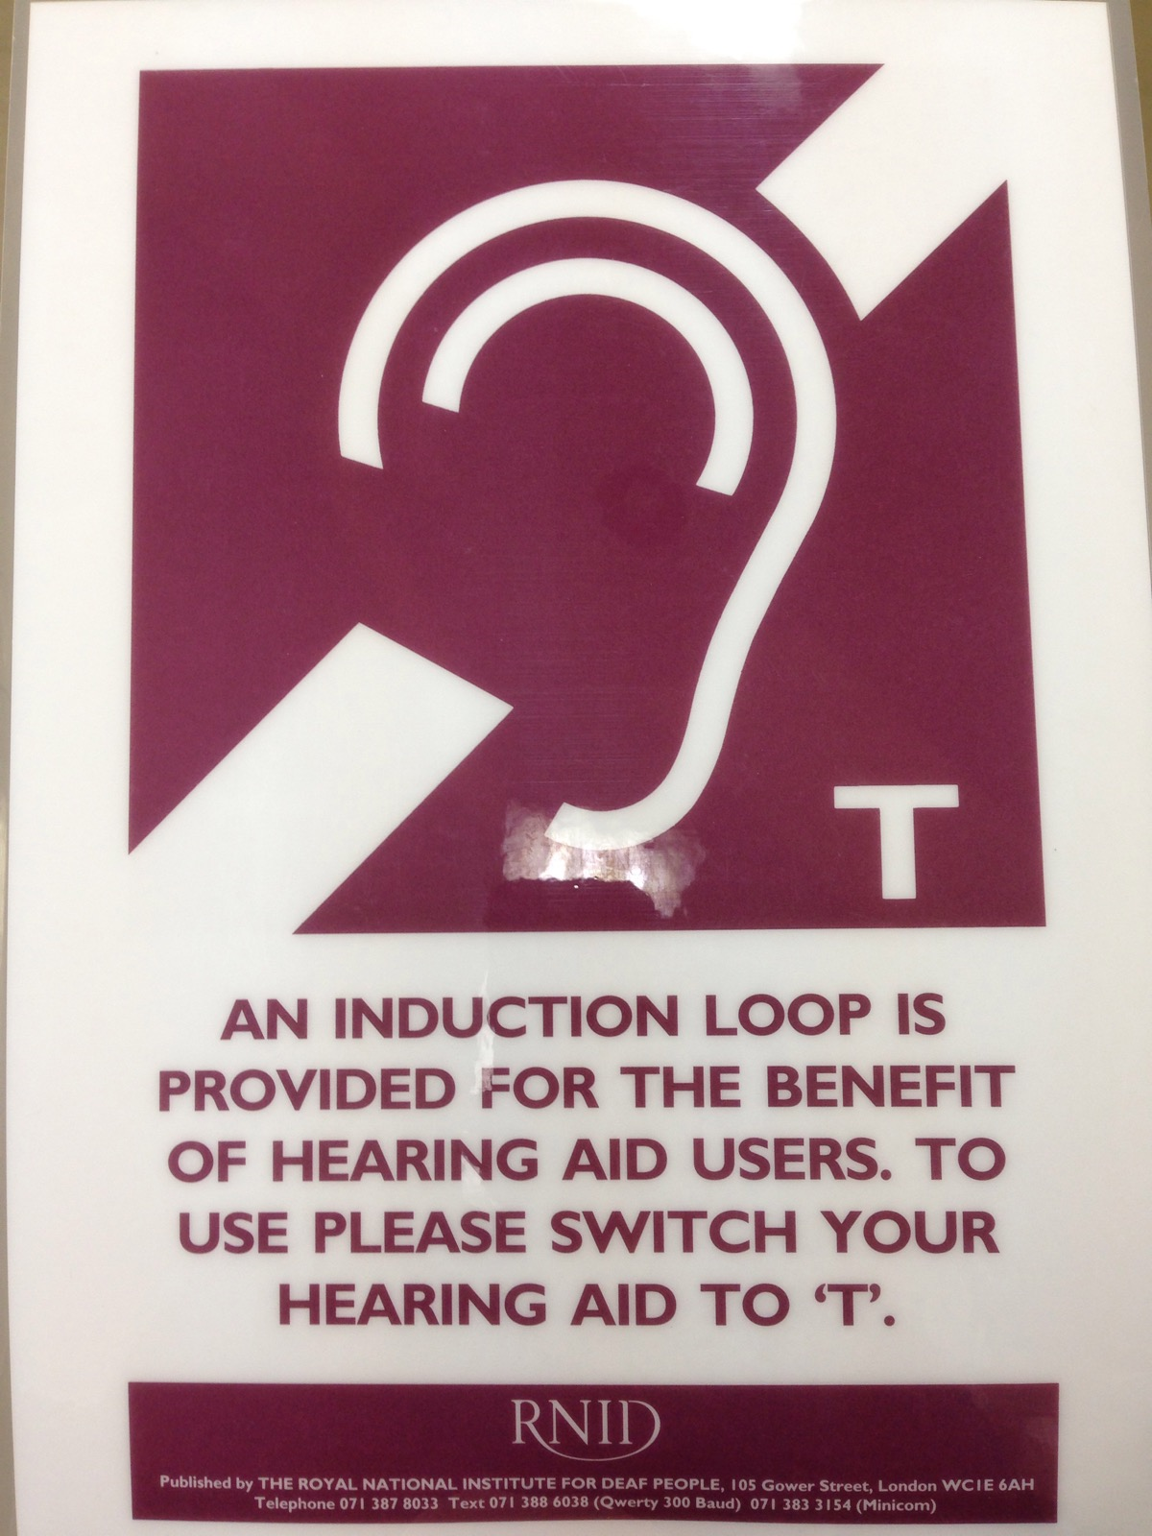
JALユニバーサルデザインへの取り組みより引用
https://www.jal.com/ja/ud/index.html

Slide 13
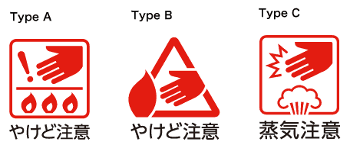
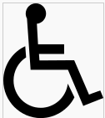
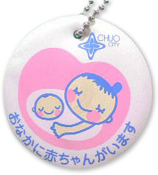
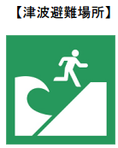
ピクトグラムとは
Pictogram/Pictofraph
「絵文字」「絵単語」などと呼ばれ，何らかの情報や注意を示すために表示される視覚記号（サイン）の一つ
基本的には国によって異なるが，国際的に統一されたものもある

Slide 14
デフスペースとは
Deaf Space
特定の方法により構築した，ろう者にフィットした環境を指す。
（ろう者の身体的感覚に合わせた空間デザインの総称）
例：家具の配置，壁の排除，照明の選択，通路の幅，鏡の設置，ブラインドの設置等，
目の負担を最小限にし，コミュニケーションの条件を最適化することを目的とする。
ギャロデット大学/キャンパス設計/デフスペースより引用
http://www.gallaudet.edu/campus_design/deafspace.html

Slide 15
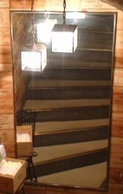
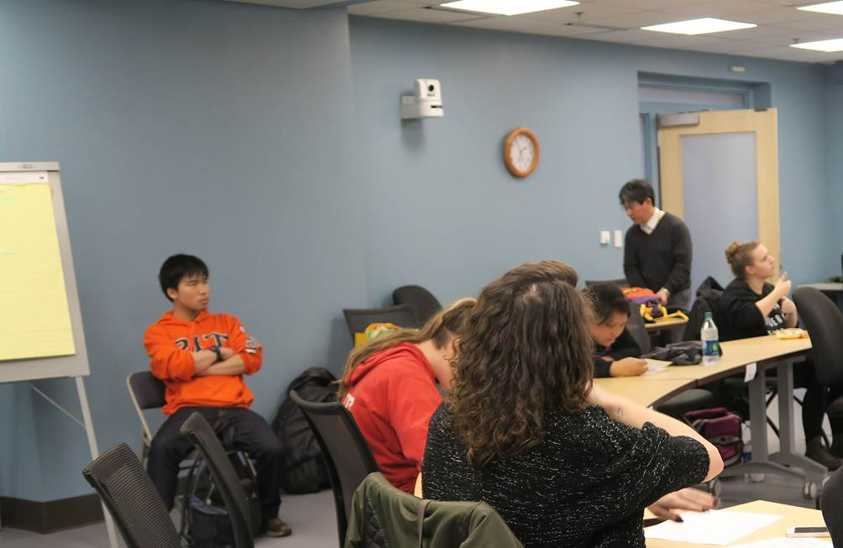
ロチェスター工科大学及びギャロデット大学の場合
階段や食堂での
鏡の利用（例）
間接光により，目に優しく，手話を見やすくしている
壁の色が，人の肌とどうかしないようにすることで
手話を見やすくしている
米国東部研修 報告書資料より引用

Slide 16
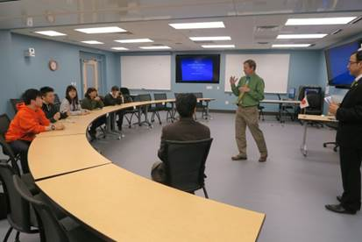
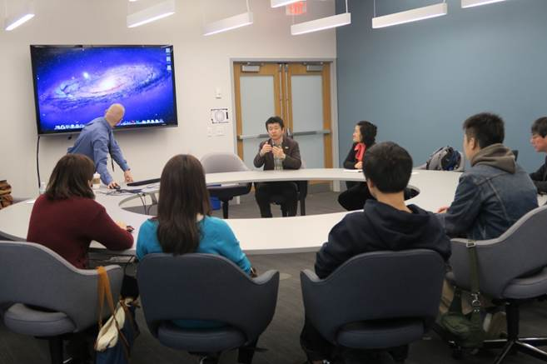
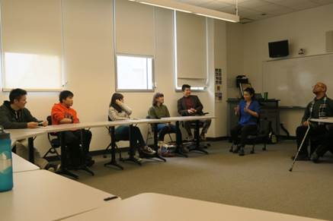
机の並び方が円形。また，設備そのものが円や曲線を描いたものが多い

Slide 17
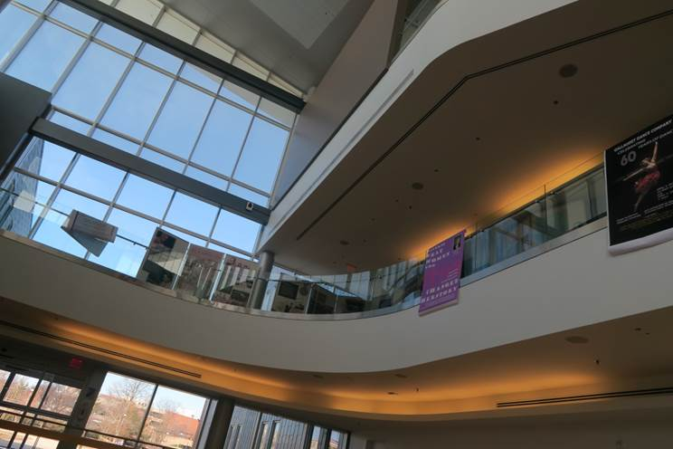
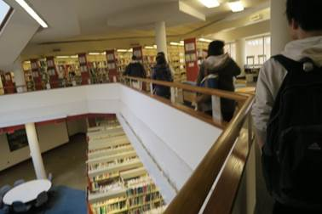
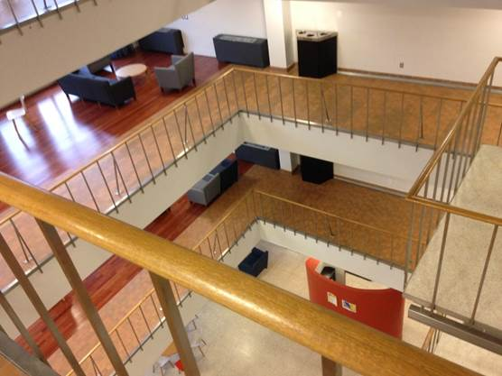
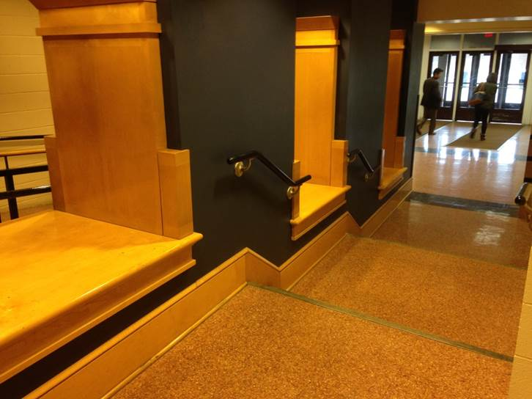
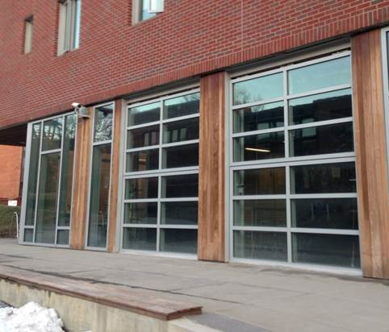
吹き抜けが多く，違う階の者ともコミュニケーションをとることが可能
壁の工夫。ガラスを多く使用することで，壁越しでも会話が可能

Slide 18
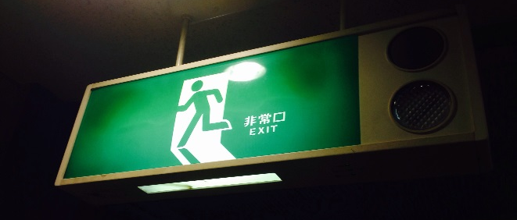
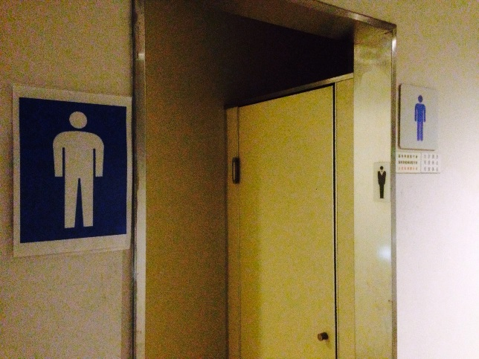
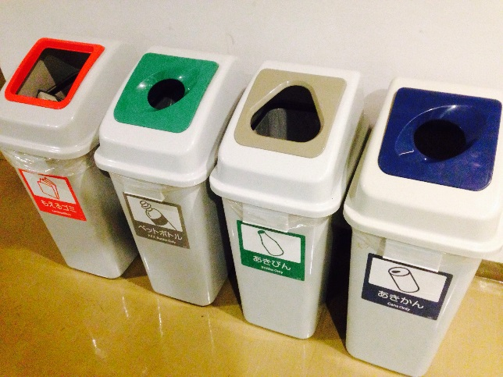
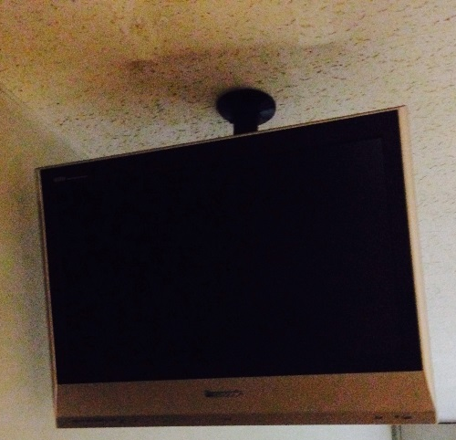
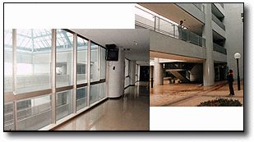
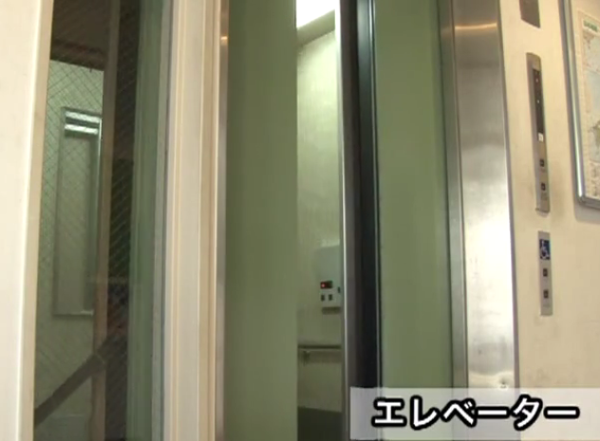
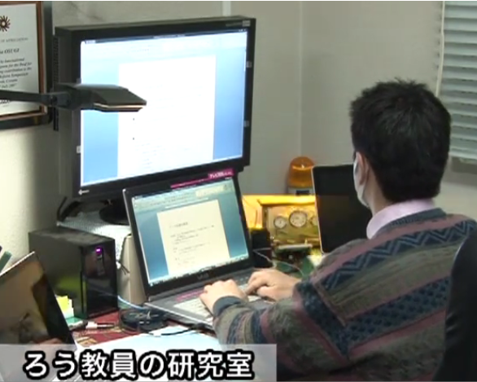
筑波技術大学におけるＵＤやＤＳ
and more･･･
筑波技術大学，聴覚障害者への情報保障環境より引用
http://www.tsukuba-tech.ac.jp/department/it/amakubo_environment.html

Slide 19
自校におけるデフスペース（DS）とは
ろう者の立場に立って，工夫された作りはどこか
自校に必要なデフスペースは何か
どのような空間，環境が今後必要か
どのような施設・設備が望ましいか
望ましい環境実現のために
自分たちができることは何だろうか

Slide 20
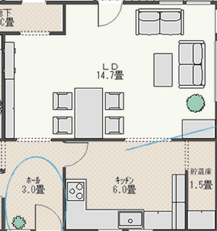
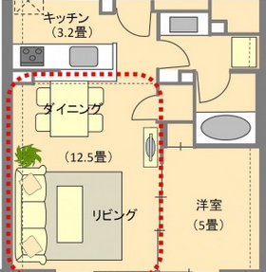
住むなら，どっち？？

Slide 21
デフスペースを作ろう
例：12畳のリビング
どんな家具をどこに配置するか
考えてみましょう！！

Slide 22
これからのＵＤ，ＤＳを考えよう
一人暮らしをするときに，必要な環境は何か
公共交通機関に必要な環境は何か
高校，大学などにおいて必要な環境は何か
改善，見直しが必要な身近なものは何か
現状における不便さに目を向けてみよう
自分だけではなく，全ての人が利用しやすい環境とは何か

Slide 23
作成：宮町 悦信（2015年）
編集：筑波技術大学ろう者学教育コンテンツ開発取組

